Slide 1
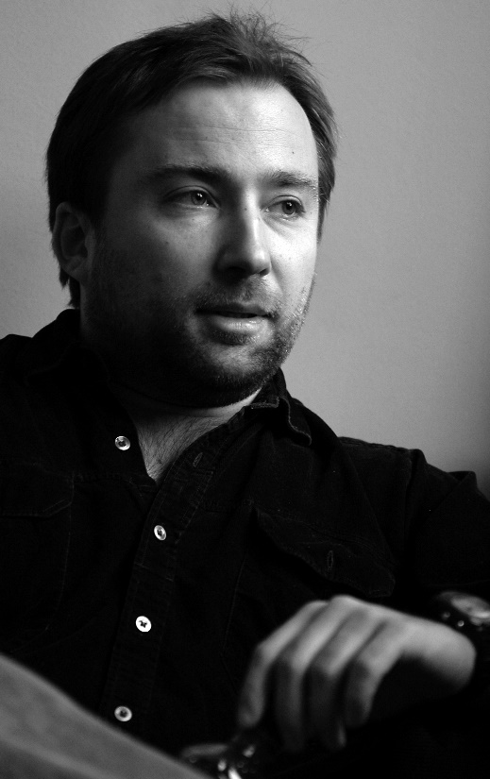
Tasnádi István: Finito
Tasnádi István műfajilag sokoldalú, burleszktől a tragédiáig, a saját ötletből írt művek mellett adaptációkat, népszerű bulvár darabokat is jegyez. Nemcsak drámákat ír, de verseskötete és színházi kritikái is folyamatosan megjelennek. A Bárka Színház alapító tagja és a Krétakör drámaírója. Színházi rendezőként is tevékenykedik. Az HBO Terápia című sorozatának vezető írója. Jelenleg a Károli Gáspár Református Egyetem Bölcsésztudományi Kara színháztudományi mesterképzésének oktatója.
FINITO című művet szerte az országban, de határainkon túl is nagy sikerrel játszották:(Örkény Színház, 2007; Kecskeméti Katona József Színház 2007; Nyíregyházi Móricz Zsigmond Színház 2007; Marosvásárhely 2010; Csíkszereda, 2011.; Kaposvári Csiky Gergely Színház, 2012, Győri Nemzeti Színház, 2013.

Slide 2
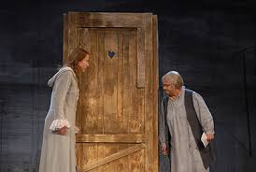
„A szerző szívesen kijelenti, hogy az alapötletet Nyikolaj Erdmantól lopta." - írja Tasnádi István a komédia elején (Erdman: Az öngyilkos). A másik író, aki a műre jelentős hatást gyakorolt, az nem más, mint Moliere, aki a komédia műfaj mestere volt.
A mű alapötlete, hogy a főszereplőt, aki egy falusi öngyilkosjelölt, mindenki felkeresi, drámájából politikai hasznot remélő polgármester, szomszéd, popdíva, a költő, meg az ügyre lecsapó média. A dráma a mai társadalom görbe tükre. Gáspár a sok ember számára az egyetlen remény, hogy sorsa jobbra forduljon. Az utolsó vacsora-jelenetben a polgármester ki is mondja, hogy Gáspár a környék megváltója. Aki, ha magától nem lesz áldozat, hát el kell tenni láb alól.
A főszereplő Blondin Gáspár, a negyvennégy éves nagyábrándi lakos elvesztvén munkáját és életkedvét, bezárkózik a kerti budiba, és öngyilkosságot tervez. Feleslegesnek érzi életét, elhidegül feleségétől, csak a tévét nézi, de úgy érzi, már nem bírja tovább.

Slide 3
Blondinné, a felesége először kétségbeesik, megpróbálja lebeszélni férjét a tettről, segítséget hív, de egyre inkább jól érzi magát a figyelem középpontjában. A férje halálából hasznot húzna, pénzt kapna, sőt egy új szerelem is feltűnik a láthatáron. A mű végén, amikor Gáspár meggondolja magát, már annyira az új életre koncentrál, hogy nem tudja folytatni korábbi, félresikerült életét, ő végez Gáspárral.
A polgármester éhségsztrájkkal igyekszik felhívni a település gondjaira a vezetők figyelmét, ám amikor megtudja, hogy Gáspár öngyilkos akar lenni, megpróbálja rábeszélni, hogy a falu ügye miatt végezzen magával. Cserébe megígéri, hogy feleségének minden évben egy disznót ad, ráadásul néha egy gázpalackot.
Dr. Juhos Buda túsztárgyaló sem akarja lebeszélni Gáspárt a tettéről: neki a holttest kell, amivel bizonyítania kell, hogy megölt egy adóst egy belga üzletembernek. Ezért két és fél millió forintot fizet, és udvarolni kezd feleségének.

Slide 4
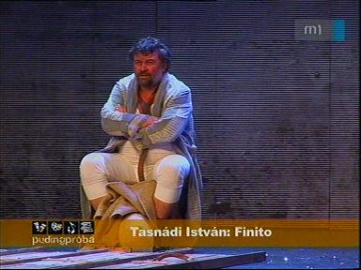
Ezután jelenik meg Tigris Niki, a popénekes, aki mindenképpen be akar kerülni a médiába, és arra kéri Gáspárt, hogy vallja azt, hogy az iránta érzett reménytelen szerelem miatt lett öngyilkos, ezzel újra ráirányítja a média figyelmét.
Bicke B. László, a költő a könyvkiadás nehézségeire hivatkozva írja meg Gáspár nevében a búcsúlevelet. Bár Gáspár életében nem írt semmit, rögtön életművet is kap „ajándékba” több kötetet, és fő művét: a Cserbenhagyásos álmodozás című kötetet.
Végül Pál is megjelenik, a Pál show házigazdája, aki nézettséget akar növelni azzal, hogy élőben közvetít egy öngyilkosságot a tévében.
A mű gúnyosan, szatirikusan mutatja be a magyar valóságot. A falu neve is beszédes: Nagyábránd, hiszen a műben mindenki valami csodától várja élete jobbra fordulását.

